Slide 1
Evidencia publikačnej činnosti a ohlasov v SAV
interný predpis: Smernica SAV č. 303/A/2015 o evidencii
a kategorizácií publikačnej činnosti a ohlasov (účinná od 15. mája 2015)
http://www.sav.sk/php/download_doc.php?doc_no=5040
a Dodatk č.1 k Smernici SAV č. 303/A/2015 o evidencii
a kategorizácií publikačnej činnosti a ohlasov
file:///C:/Users/pc/Downloads/sken310122135038-2.pdf
všeobecne záväzné predpisy:
- zákon č. 172/2005 Z. z. o organizácii štátnej podpory výskumu a vývoja a o doplnení zákona č. 575/2001 Z. z. o organizácii činnosti vlády a organizácii ústrednej štátnej správy v znení neskorších predpisov
- vyhláška MŠVVaŠ č. 397/2020 Z. z. o centrálnom registri evidencie publikačnej činnosti a centrálnom registri evidencie umeleckej činnosti
EVIDENCIA PUBLIKAČNEJ ČINNOSTI

Slide 2
Evidencia publikačnej činnosti a ohlasov:
robí sa v centrálnej databáze v SAV (knižničný softvér ARL), pričom za vkladanie údajov sú zodpovedné priamo ústavy SAV
princíp: raz vložiť, opakovane využiť (na rôzne účely)
záznamy o prácach a ohlasoch sú autormi/ústavmi navzájom zdieľané, preto je dôležité dodržiavať pri ich zápise smernicu a jednotnú metodiku
časť údajov (napr. hodnotiace metriky časopisov) sú do databázy importované automaticky, pričom import je korektný, len keď je záznam zapísaný bez chýb, so správnymi (a podľa možnosti všetkými) ISSN, s úplnými lokačnými údajmi, hlavne rokom vydania
EVIDENCIA PUBLIKAČNEJ ČINNOSTI

Slide 3
Iné súvislosti:
Centrálny register publikačnej činnosti (CREPČ), do ktorého majú od 1.6.2022 prispievať aj verejné výskumné inštitúcie, eviduje publikačnú činnosť podľa toho, kde je autor zamestnaný, pričom jednu publikáciu môže autor vykazovať len pre jedno pracovisko (zvyčajne pre VŠ, kde má 100%ný úväzok).
Rozdiel: Princíp evidencie publikačnej činnosti v SAV (správne) vychádza z toho, čo je uvedené na dokumente, čiže či je na dokumente uvedená afiliácia pracoviska SAV.
Schválená Osnova výročnej správy organizácie SAV (dlhé roky) ukladá, že: „Evidujú len tie práce zamestnancov a doktorandov, v ktorých je uvedená afiliácia k organizácii.“

Slide 4
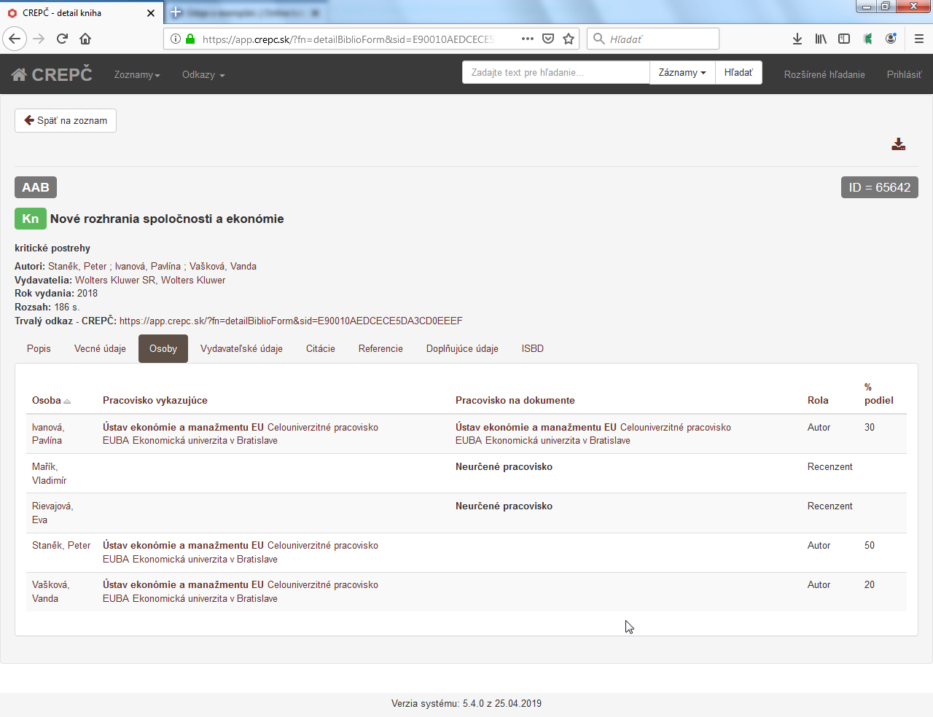
V CREPČ duplicita, Staněk a Vašková vykazujú za EU BA. Afiliácia v publikácii je len na EÚ SAV. Takže nie je chyba na strane spracovateľa EÚ SAV.

Slide 5
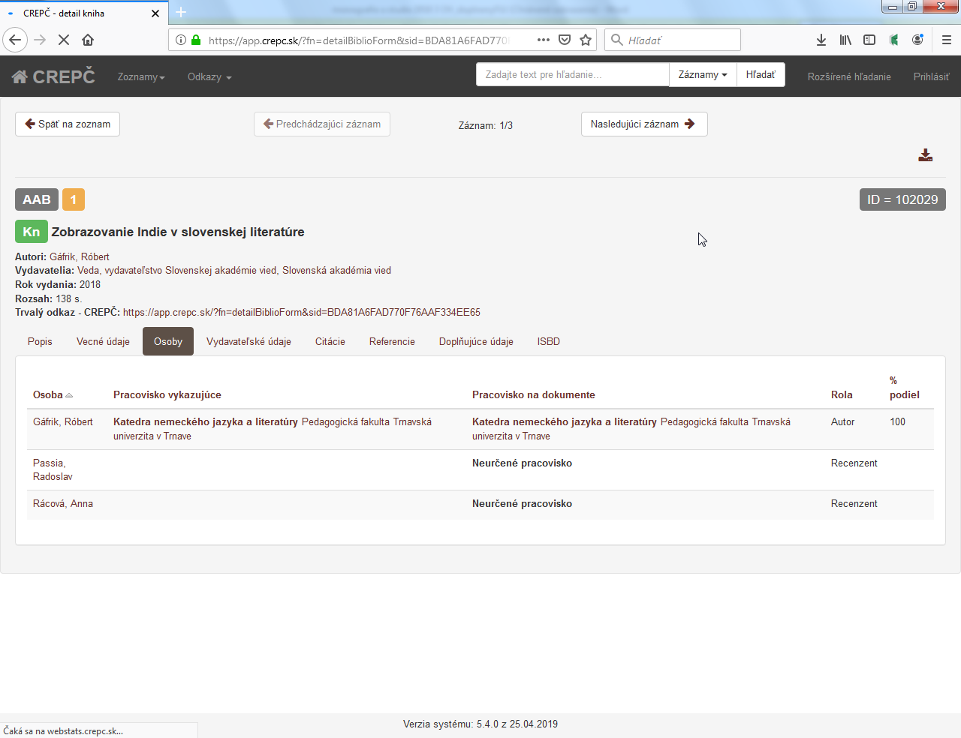
Duplicita: v CREPČ vykázané 100% za Trnavskú univerzitu. Uvedený projekt VEGA a o autorovi obe pracoviská.

Slide 6
Iné súvislosti:
Z Etického kódexu SAV (v znení dodatku zo 14.6.2018):
I.5. „Zamestnanci nevykonávajú iné pracovné aktivity, ktoré bránia riadnemu plneniu povinností v SAV a pri viacerých pracovných pomeroch deklarujú, ktorý z nich je kľúčový pre ich vedecko-výskumnú činnosť.“
III.4. „Pri publikovaní výsledkov výskumu sú výskumní pracovníci povinní uvádzať pracovisko, na ktorom výsledky dosiahli.“
Etická komisia má požiadavku, aby sa zamedzilo dvojitému vykazovaniu jednej práce (na VŠ a v SAV).
III.5. „Výskumní pracovníci nepublikujú pochybným spôsobom a nevyužívajú nedôveryhodné publikačné platformy, ako napríklad tzv. predátorské časopisy.“ (poznámka – ponúkame informačný seminár)

Slide 7
Odporúčame do pozornosti 1:
Ako výstup pracoviska sa vykazuje práca, na ktorej je ako afiliácia pracoviska autora uvedený NÁZOV PRACOVISKA SAV. (Výnimočne, t. j. ojedinele, ak na práci nie je uvedená žiadna afiliácia, ale štatutár rozhodne, že práca vznikla na pracovisku).
Práca s cudzou afiliáciou môže byť zapísaná do databázy, ale bez zápisu pracoviska SAV pri mene autora, a nesmie sa vykazovať za pracovisko SAV.
Uvedenie vydavateľa sa nepovažuje za uvedenie afiliácie autora.
Autori z viacerých organizácií SAV sa pri zaraďovaní do kategórie musia zhodnúť/dohodnúť.
EVIDENCIA PUBLIKAČNEJ ČINNOSTI

Slide 8
Kategorizácia publikačných výstupov:
zatrieďuje publikované práce na vstupe do systému do skupín podľa istých kritérií (prevažne formálnych), ktoré definuje predpis, ale sama o sebe neurčuje ich hodnotu (kvalitu)
Odporúčame, aby autor/vydavateľ kritériá poznal ešte v etape pred publikovaním práce; je to dôležité hlavne pri grafickej úprave monografie.
hodnotenie samotnej práce sa určuje na výstupe zo systému (váha publikácie), pričom pravidlá určí hodnotiteľ.
EVIDENCIA PUBLIKAČNEJ ČINNOSTI

Slide 9
Odporúčame do pozornosti 2:
Nezamieňať rolu autora a iných rolí, napr. editora/zostavovateľa, prekladateľa, redaktora... (pričom vedecký redaktor sa nepovažuje za zostavovateľa). Editor má byť označený ako editor, zostavovateľ. Potom sa zostavená publikácia s menom editora kategorizuje ako FAI. (Pôsobenie v redakčných radách časopisov nie je predmetom bibliografickej registrácie.)
Nie je prípustné vykázať za pracovisko duplicitne monografiu (editovanú knihu) ako celok v kategórii AAA alebo AAB, a zároveň rozpis kapitol. Pokiaľ sú kapitoly autorizované, vykazujú sa kapitoly (+ celok pre zostavovateľa ako FAI).
Pri spoluautoroch sa uvádza percentuálny autorský podiel, (pokiaľ ho neuvediete, v prípade exportu do CREPČ sa rozpočíta matematicky).
EVIDENCIA PUBLIKAČNEJ ČINNOSTI

Slide 10
Odporúčame do pozornosti 3:
nezmenené vydania, preklady prác (jazykové mutácie), ako aj iné vydania tej istej práce sa nevykazujú samostatne, ale len vo forme väzby na pôvodné vydanie (inak ide o duplicitu)
ak sú publikované jazykové mutácie v jednom vykazovacom roku – autor rozhodne, ktorá sa bude vykazovať – (nateraz) dôležité pre výkonové financovanie
nevykazujeme nevydané/nezverejnené práce (preprinty), pripravované, first wiev, first online, v tlači....
práce zverejnené spôsobom umožňujúcim hromadný prístup (na internete), resp. elektronicky na hmotnom nosiči, môžu byť kategorizované ako tlačené, pokiaľ majú všetky potrebné parametre a všetky potrebné popisné údaje (ak ide len o „rukopis“ aspoň na 1 normorstranu, má kategóriu GHG)
všeobecne – pozor na duplicity
EVIDENCIA PUBLIKAČNEJ ČINNOSTI

Slide 11
Odporúčame do pozornosti 4:
Po publikovaní plného textu, pokiaľ predtým bol vytvorený záznam publikovaného abstraktu, zostáva v databáze len záznam o plnom texte.
Ohlasy sa zapisujú k 1. vydaniu alebo jazykovej mutácii; každá citácia sa vykazuje iba raz. Ak je citácia vo WoSCC, a zároveň v Scopus, vykazuje sa iba raz.
Citácie v záverečných prácach a vo výskumných správach sa nepovažujú za citácie.
Ak je publikovaná práca výstupom organizácie SAV, ohlasy na ňu sú ohlasmi organizácie SAV, a to aj v prípade, že autor už v organizácii nepracuje.
EVIDENCIA PUBLIKAČNEJ ČINNOSTI

Slide 12
Odporúčame do pozornosti 5:
Ohlasy kategórie 3.2 a 4.2 (citácie z iných citačných databáz mimo WoSCC a Scopus:
GoogleScholar nie je citačná datbáza
vedecké a odborné databázy a bibliogafie (Springer, Ebsco, ProQuest, ... nie sú citačnými databázami
Citačná databáza musí registrovať citácie pre konkrétnu práci, musí mať prepojené vzťahy citovanej a citujúcej práce, musí robiť citačné analýzy etc.
Niektoré vedné odbory a oblasti majú svoje citačné databázy (Astronomický ústav SAV – NASA ADS)
Citačné databázy mimo WoSCC (p. Web of science):
BIOSIS Citation Index, Data Citation Index, KCI-Korean Journal Database, Russian Science Citation Index, SciELO citation Index, Zoological Record, Derwent Innovations Index
EVIDENCIA PUBLIKAČNEJ ČINNOSTI

Slide 13
Odporúčame do pozornosti 6:
Vo VS sa nevykazujú práce s rokom vydania starším ako rok vykazovania, s výnimkou doplnkov za jeden predchádzajúci rok.
Pri ohlasoch platí to isté, ale ohlasy sa vykazujú s ročným oneskorením (vo VS 2021 sú ohlasy za rok 2020 + doplnky 2019).
Autor spracovateľovi predkladá informáciu o rozsahu práce v AH vždy, keď je to relevantné pre daný druh dokumentu (monografia, monografická štúdia, kapitola...)
EVIDENCIA PUBLIKAČNEJ ČINNOSTI

Slide 14
Odporúčame do pozornosti 7:
Vedecká monografia (maximálne 1 – 3 autori) alebo vedecká editovaná kniha =
Pôvodná monotematická práca vedecko-objaviteľského charakteru
Musí prejsť recenzným konaním dvoch recenzentov, ktorých mená musia byť v práci uvedené.
Ak nie sú na práci uvedené mená recenzentov, vydavateľ dokladuje recenzné konanie.
V prípade zahraničných vydavateľov nie je potrebné dokladovať recenzné konanie, pokiaľ je zahraničný vydavateľ v Zozname zahraničných vydavateľov, ktorí uskutočňujú recenzné konanie.
http://cms.crepc.sk/pokyny-crep%c4%8d-pre-vykazovacie-obdobie-2019.aspx
Musí mať rozsah strán aspoň 3 AH (cca 60 strán).
Musí mať ISBN. Ak je viacero ISBN, teritorialita sa určuje prvým vydavateľom a prvým ISBN.
EVIDENCIA PUBLIKAČNEJ ČINNOSTI

Slide 15
Tzv. „kolektívne monografie“
takýto typ dokumentu neexistuje, podľa Smernice SAV je to v princípe vedecký zborník, keďže kapitola (časť celku) má identifikovaného autora
spoluautorské dielo je iné, než spojenie diel do jedného diela (vo vzťahu k spojeniu diel sa práve posudzuje rola editora, zostavovateľa)
(Čo hovorí autorský zákon?)
v prípade, že všetci autori kapitol sú z jedného pracoviska, vo vzťahu k VS sa pripúšťa vykazovanie monografie AAA alebo AAB za ústav (s uvedením autorského podielu autorov), ale treba zamedziť duplicitnému vykazovaniu (kapitol; autorské kapitoly možno zapísať do databázy, ale „vylúčiť z vykazovania“
problém: ako zapísať ohlas?
ALE: vyhláška o CREPČ zaviedla pojem „editovaná vedecká kniha“
EVIDENCIA PUBLIKAČNEJ ČINNOSTI

Slide 16
Zákon č. 185/2015 Z. z. Autorský zákon
§ 13 Autor
(1) Autor je fyzická osoba, ktorá dielo vytvorila.
(2) Fyzická osoba, ktorej meno, priezvisko alebo meno a priezvisko9) (ďalej len "meno") je uvedené na diele alebo vo vzťahu k dielu obvyklým spôsobom ako označenie autora, sa považuje za autora diela, ak nie je preukázaný opak. To platí aj vtedy, keď je dielo označené pseudonymom, ak nie sú nijaké pochybnosti o totožnosti autora.
§ 7 Spojenie diel
(1) So súhlasom autorov možno spojiť dve alebo viaceré samostatné diela do jedného celku, ktorý bude použitý spôsobom, v rozsahu a v čase podľa dohody autorov.
(2) S dielami spojenými do jedného celku podľa odseku 1 nakladajú autori spoločne, ak nie je dohodnuté inak.
§ 15 Spoluautorstvo
(1) Spoluautori sú dvaja alebo viacerí autori, ktorí vytvorili tvorivou duševnou činnosťou jediné dielo tak, že nie je možné od seba odlíšiť tvorivé vklady jednotlivých autorov a použiť ich ako samostatné diela.
(2) Práva k dielu podľa odseku 1 patria všetkým spoluautorom spoločne a nerozdielne, ak sa spoluautori nedohodli písomne inak.

Slide 17
Zákon č. 185/2015 Z. z. Autorský zákon
VŠEOBECNÉ USTANOVENIA O DATABÁZE
§ 130
(1) Databázou je súbor navzájom nezávislých diel, údajov alebo iných navzájom nezávislých materiálov systematicky alebo metodicky usporiadaných a jednotlivo prístupných elektronickými alebo inými prostriedkami bez ohľadu na formu jeho vyjadrenia.
(2) Práva nositeľov práv k jednotlivým súčastiam databázy zostávajú zachované.
AUTORSKÉ PRÁVO K DATABÁZE
§ 131
Ak je spôsob výberu alebo usporiadanie obsahu databázy výsledkom tvorivej duševnej činnosti autora, vzťahuje sa na túto databázu a jej autora primerane druhá časť tohto zákona, ak z § 132 až 140 nevyplýva inak; databázou je najmä zborník, noviny, časopis, encyklopédia, antológia, pásmo alebo výstava.
§ 132
Ak sa na tvorbe databázy podieľali dvaja alebo viacerí autori, uplatnia sa primerane ustanovenia tohto zákona o spoluautorstve.

Slide 18
Odporúčame do pozornosti 8:
Kapitola/príspevok v knižnej publikácii
musí mať podľa Smernice SAV aspoň 1 AH (CREPČ nemá podmienku rozsahu), kniha vydavateľské údaje, ISBN
Vedecké práce v časopisoch
uverejňujú originálne (pôvodné) výsledky vlastnej práce autora
časopis má ISSN alebo iné štandardné číslo (ISBN)
zaradenie vo WoS Core Collection, CCC a Scopus overujeme priamo v databázach, pričom vyhľadatelný musí byť článok (nestačí, že je indexovaný časopis)
IF sa preberá z JCR (import), SJR zo Scimago (import) – nedopisuje spracovateľ
do záznamu preto musí byť dotiahnuté ID číslo z databáz a údaje o správnom zdrojovom časopise, čísle a stránkovaní
články v slovenských časopisoch vydávaných v zahraničných vydavateľstvách sú domácimi článkami (národná agentúra ISSN)
Ak je viac ISSN, teritorialita sa určuje prvým.
EVIDENCIA PUBLIKAČNEJ ČINNOSTI

Slide 19
Odporúčame do pozornosti 8:
Vedecké práce v nekonferenčných zborníkoch
zborník musí byť recenzovaný
(pokiaľ nie je recenzovaný, práca môže byť odborná)
je to štandardný typ vedeckého dokumentu
Konferenčné práce
sa kategorizujú primárne ako príspevky z podujatia (AFA, AFB, AFC, AFD) a je dôležitý jej charakter (vedecká alebo odborná, domáca, zahraničná)
výnimkou sú len konferenčné príspevky, ktoré sú indexované v CCC, WoS CC a Scopus, ktoré môžu mať kategóriu zodpovedajúcu databáze, ak sú v nej vyhľadateľé (ale nemusia, teda korektná je jaj kat. AFA, AFB, AFC a AFD)
EVIDENCIA PUBLIKAČNEJ ČINNOSTI

